Slide 1
Conceptos previos: Álgebra Lineal

Slide 2
Vectores y Matrices

Slide 3
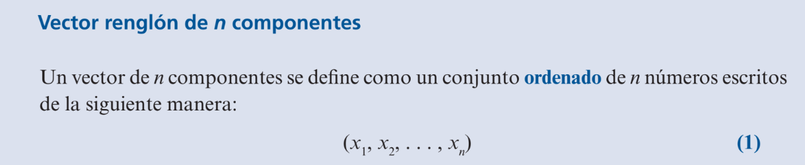
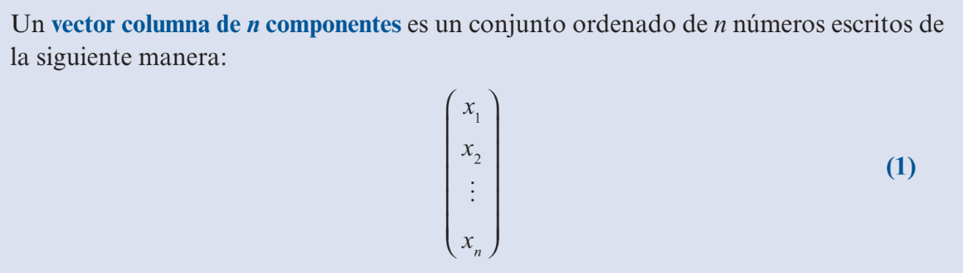

Slide 4
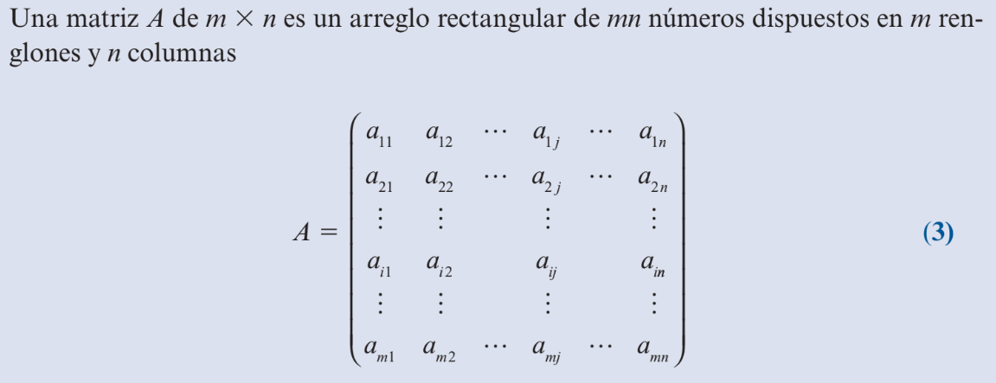

Slide 5
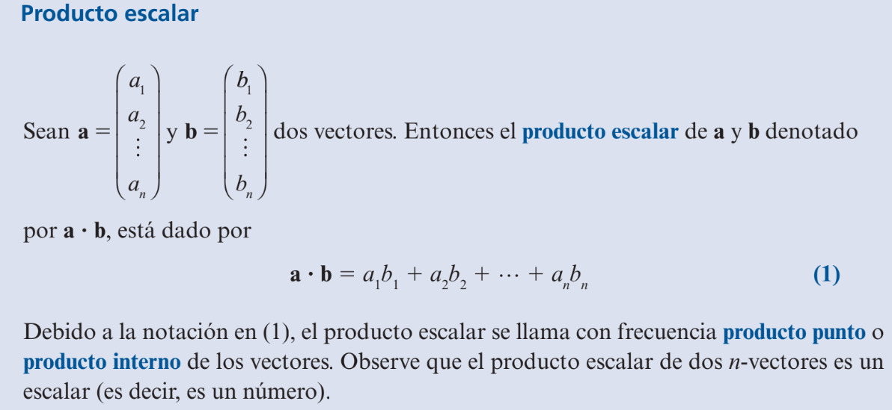

Slide 6
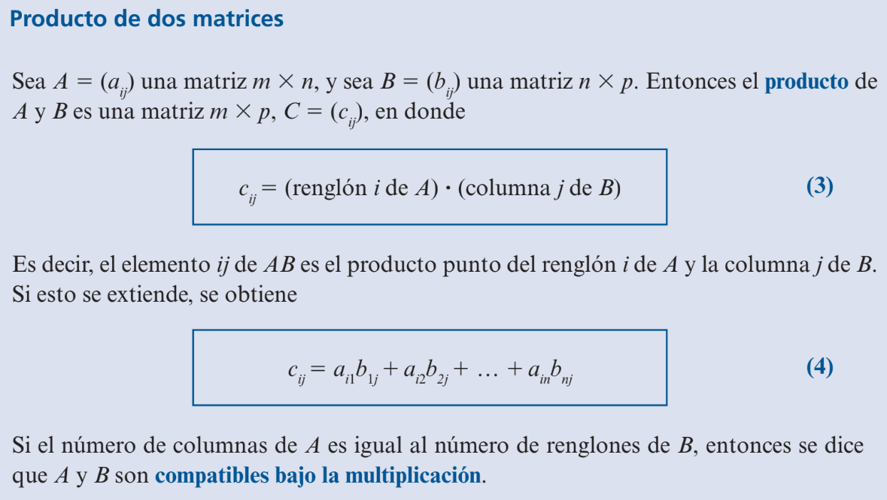

Slide 7
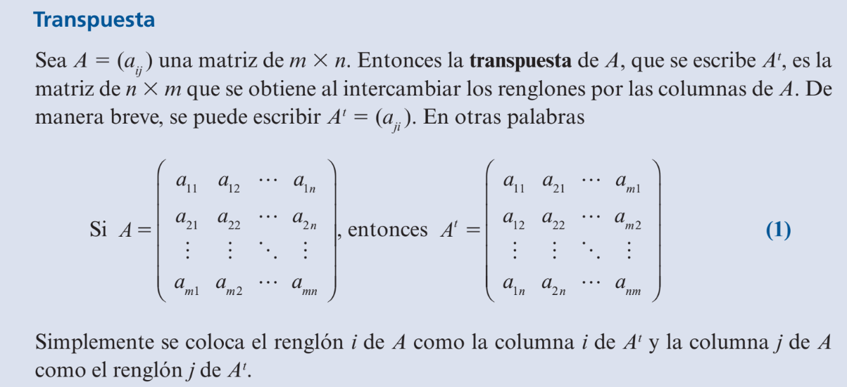

Slide 8
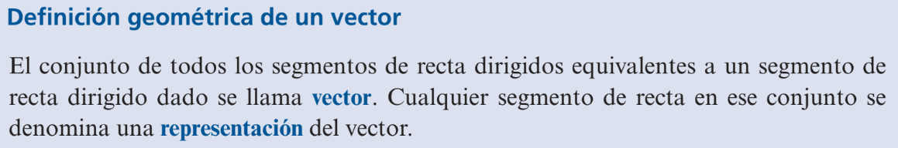
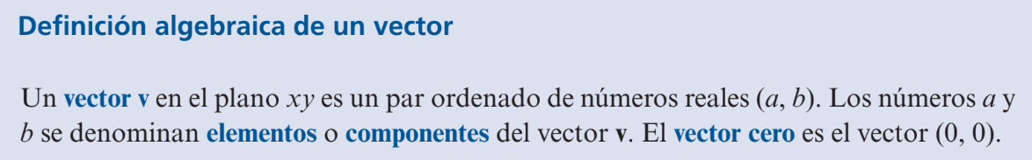
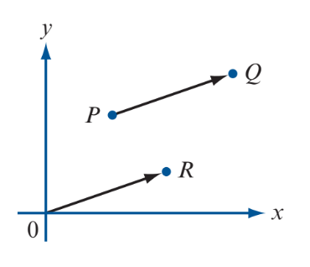

Slide 9
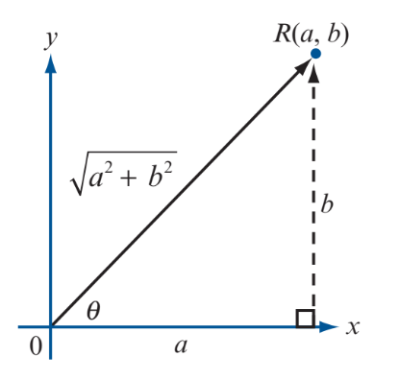
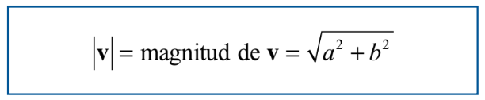

Slide 10
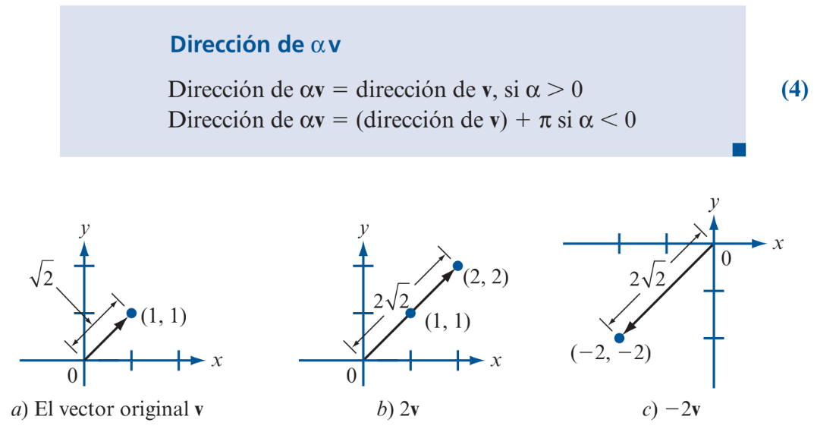

Slide 11
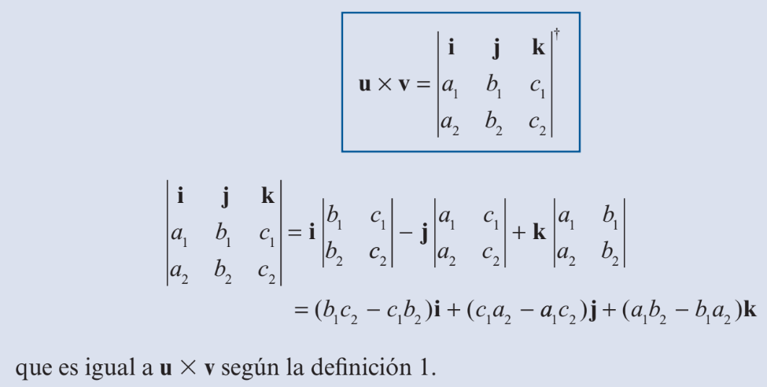

Slide 12
Espacios Vectoriales

Slide 13
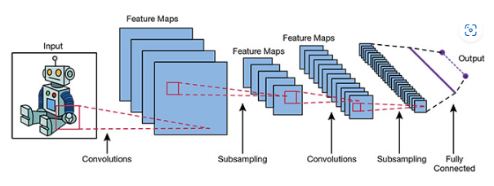
Procesamiento de lenguaje natural (vectorización y mapeo de palabras a puntos cercanos)
Representaciones de imágenes (transformación de imágenes en vectores que representan características visuales relevantes – reconocimiento de objetos)
Agrupación y Clasificación (relación a partir de las características descritas en los vectores)
Visualizing DBSCAN Clustering (naftaliharris.com)

Slide 14
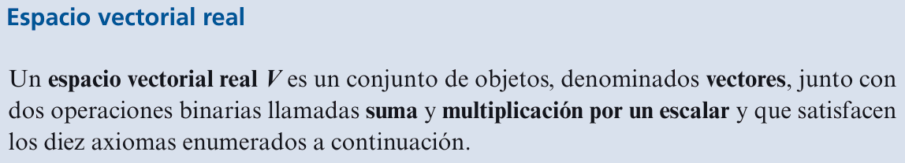
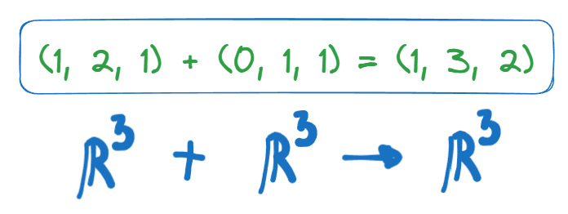
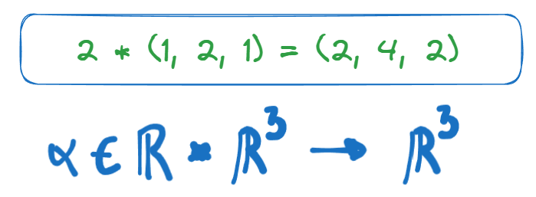

Slide 15
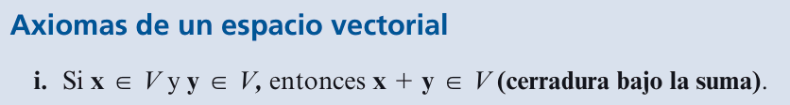


Slide 16
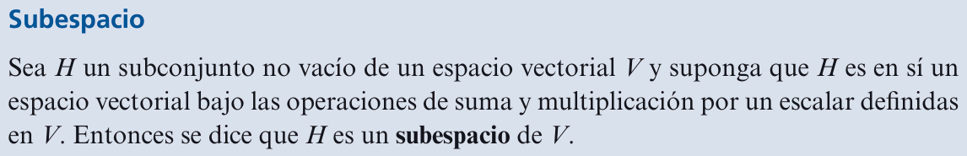
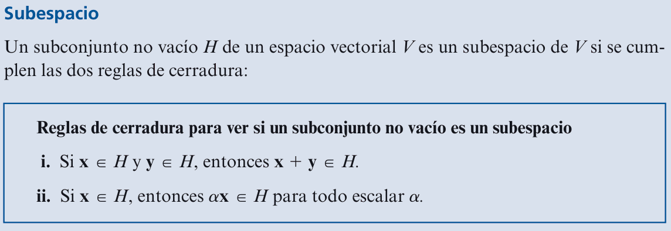

Slide 17
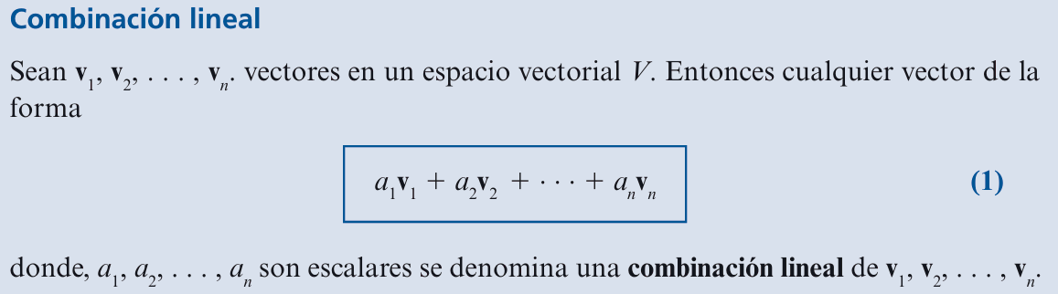
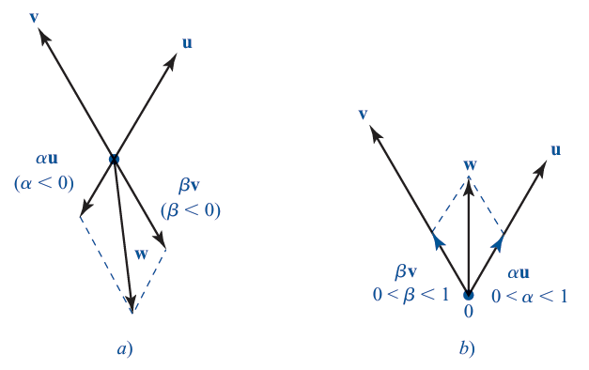
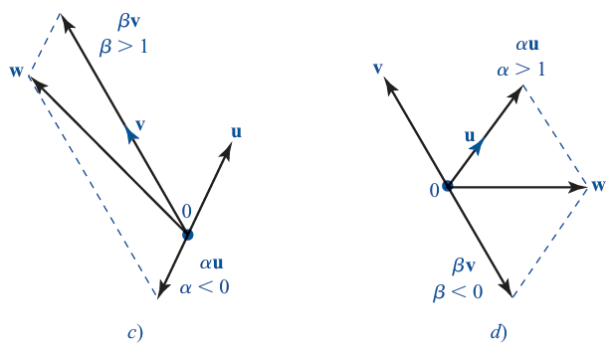
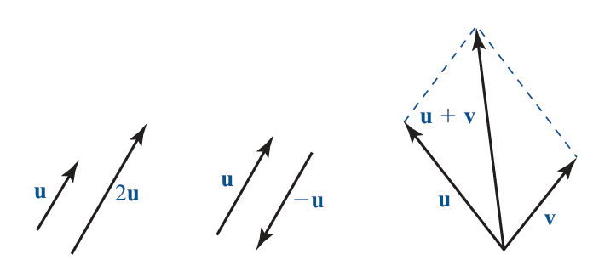

Slide 18
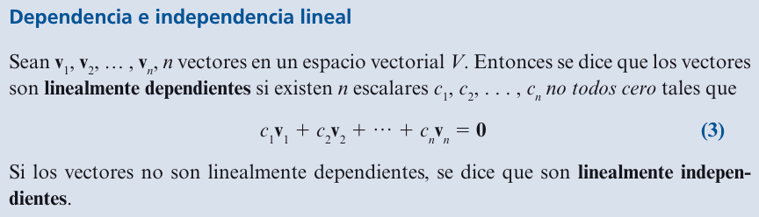
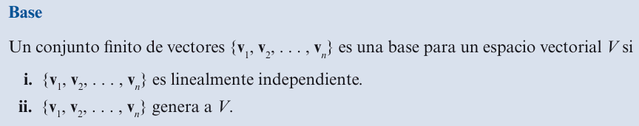
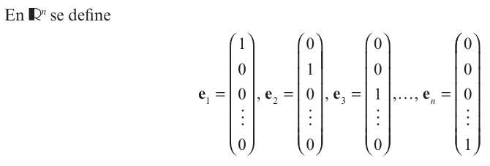
¿Dimensión?
¿Qué pasa con los subespacios?

Slide 19
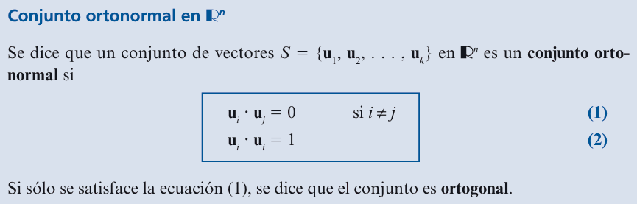
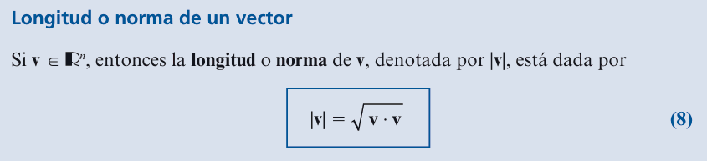
Recordemos:

Slide 20
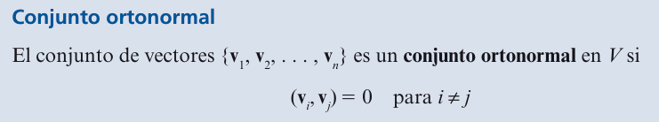
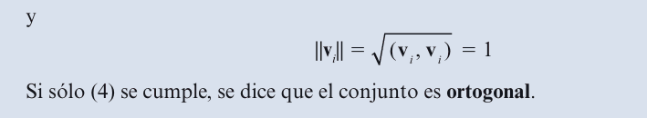

Slide 21
Transformaciones lineales

Slide 22
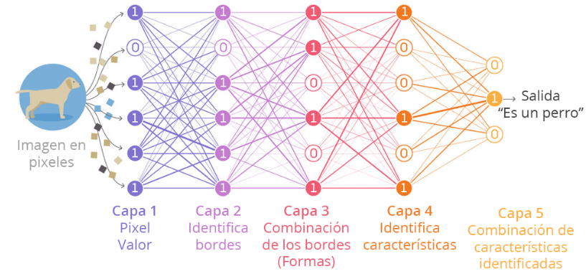
Las capas densas o completamente conectadas realizan transformaciones lineales de las entradas antes de aplicar una función de activación no lineal. Estas transformaciones son esenciales para modelar relaciones complejas en los datos.

Slide 23
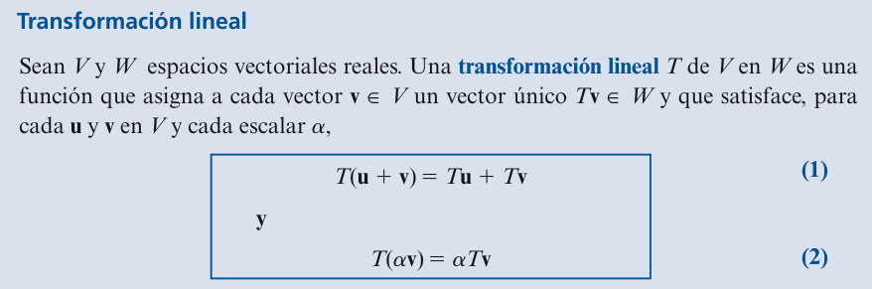
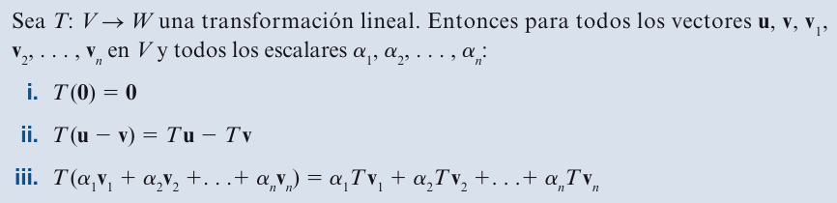

Slide 24
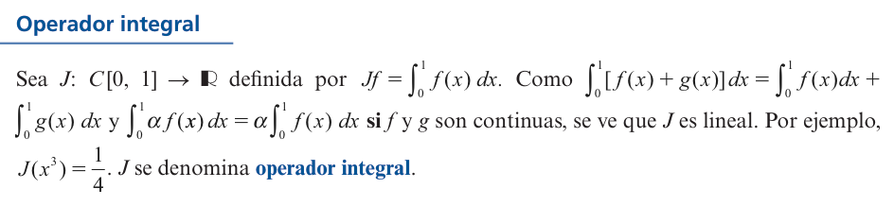
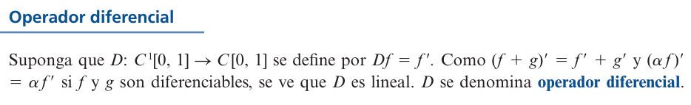
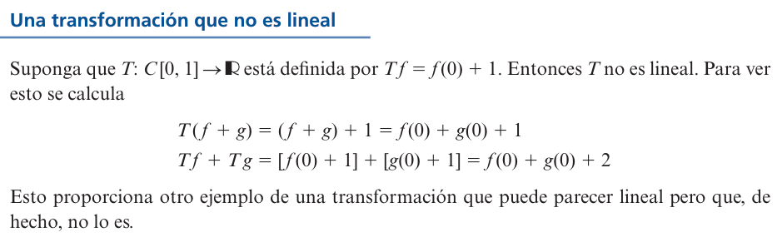

Slide 25
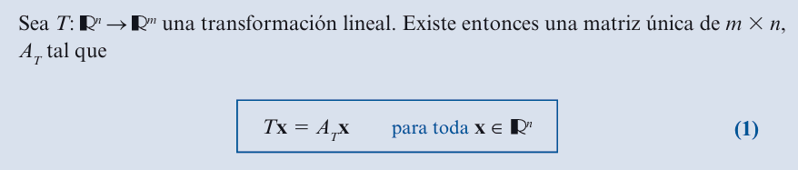
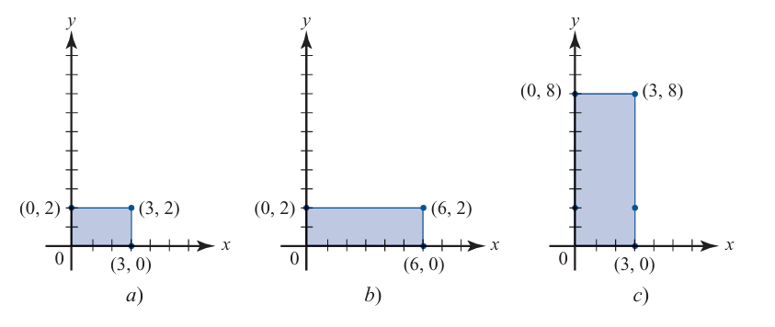



Slide 26
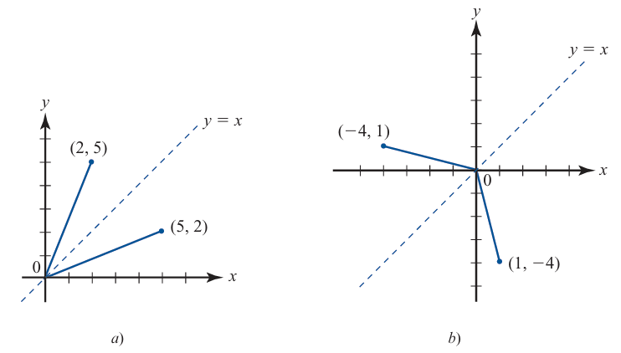

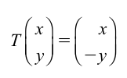

¿Qué ocurre con estas transformaciones?

Slide 27
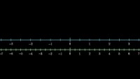
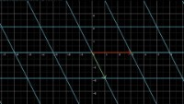
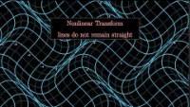

Slide 28
Valores y vectores propios

Slide 29
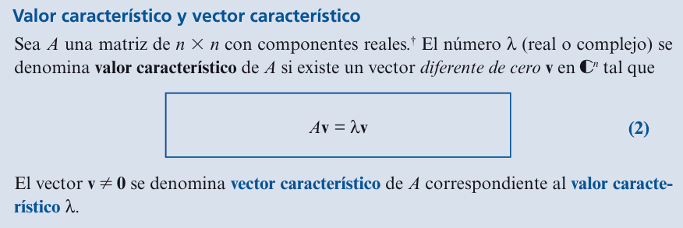
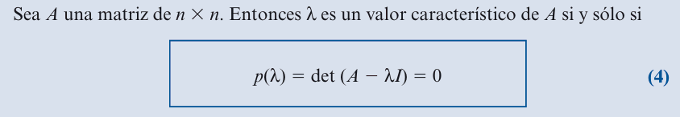
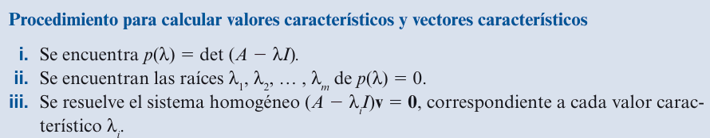

Slide 30
Funciones vectoriales

Slide 31
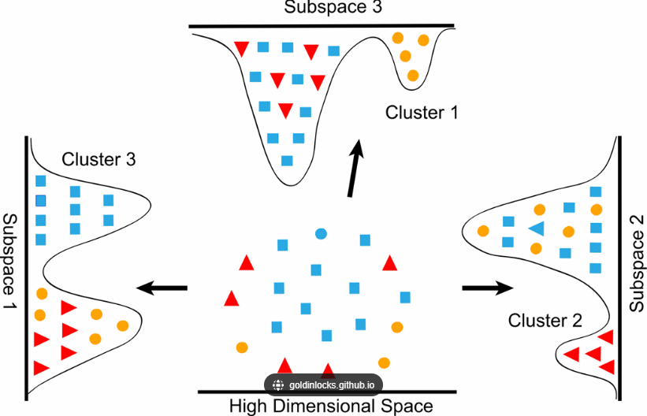

Reducción de dimensionalidad
Sistemas de recomendación (factorización de matrices)

Slide 32
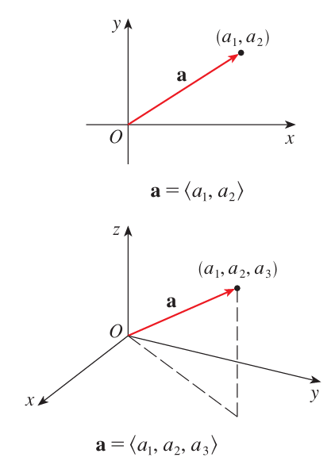
Notación:

Slide 33

Una función con valores vectoriales, es decir, una función vectorial, es simple mente una función cuyo dominio es un conjunto de números reales y cuyo rango es un con junto de vectores. Si , y son las componentes del vector r(t), entonces f(t), g(t), y h(t) son funciones de valores reales llamadas funciones coordenadas de r y podemos escribir:

Slide 34
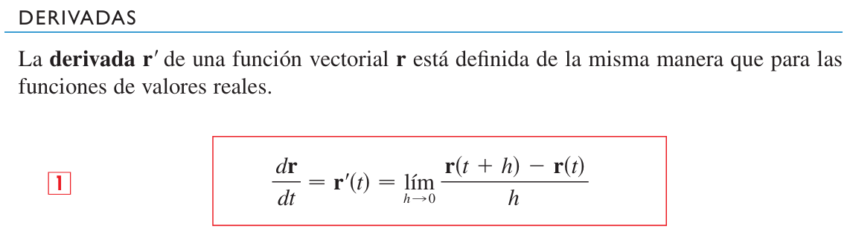


Slide 35


Slide 36


Slide 37



Slide 38


Si r(t) es suave, puede definir el vector normal unitario principal N(t),o simplemente normal unitario, como:

Slide 39
Derivadas parciales

